Slide 1

Projekt na Algorytmy Geometryczne
Okrąg zawierający chmurę punktów o minimalnym polu
Prostokąt zawierający chmurę punktów o minimalnym polu
Prostokąt zawierający chmurę punktów o minimalnym obwodzie
Wykonał:
Maciej Sikora

Slide 2
Okrąg o minimalnym polu ALGORYTM
Obserwacja: Jeżeli wyznaczymy okrąg dla otoczki wypukłej to wyznaczymy również okrąg dla całej chmury
1. Stwórz koło w środku "losowego" punktu z chmury (będziemy brali pierwszy wylosowany punkt) i R równego jego odległości do najdalszego od niego punktu
2. Przesuwaj środek okręgu w stronę punktu na okręgu zmniejszając R, aż do natrafienia innego punktu.
3. Gdy natrafisz na inny punkt zacznij poruszać się po ich symetralnej.
4. Program zakończy się gdy na okręgu znajdzie się 3 punkt lub środek okręgu znajdzie się na symetralnej dwóch punktów.

Slide 3
Złożoność
Z otoczką
Bez otoczki
O(nlog(n) + C * m)
Gdzie m to ilość punktów na otoczce, a nlog(n) to złożoność wyznaczenia otoczki wypukłej
O(C*n)
Gdzie n to ilość punktów

Slide 4
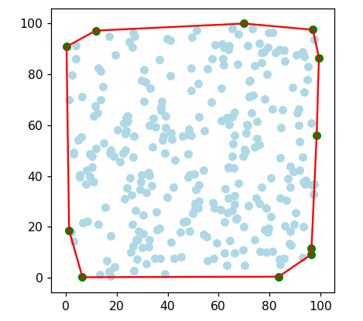
Wyznaczenie otoczki

Slide 5
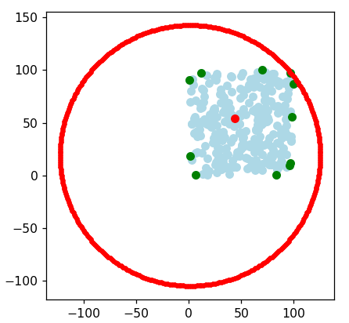
Pierwszy okrąg

Slide 6
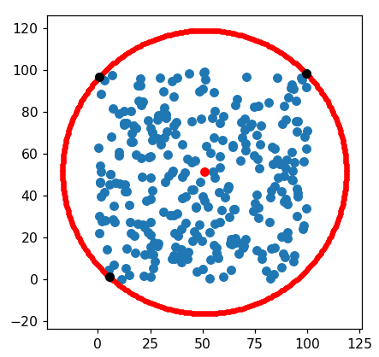
Znalezienie punktów zmniejszając okrąg

Slide 7
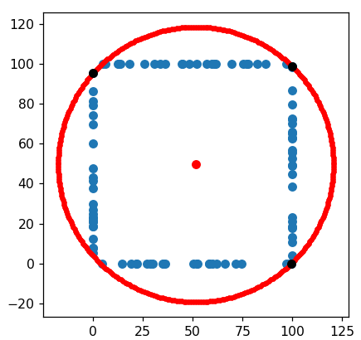

Slide 8
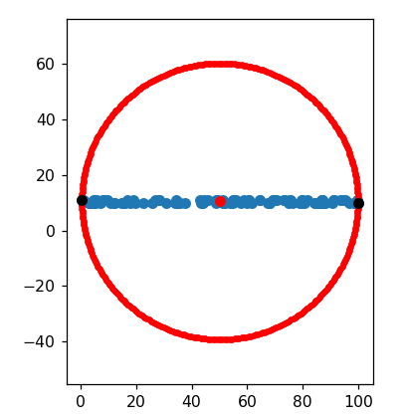

Slide 9
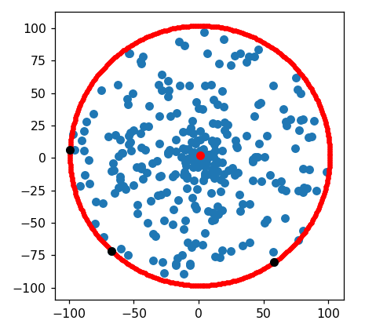

Slide 10
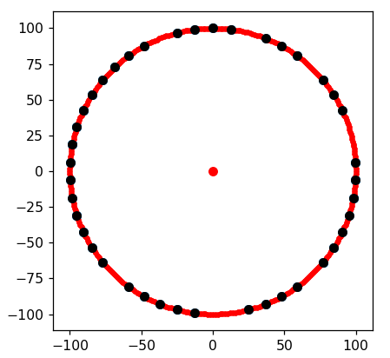

Slide 11
Prostokąt
1. Stwórz otoczkę wypukłą.
2. Weź każdą krawędź otoczki jako dolną jako dolny bok prostokąta i znajdź dla niej wierzchołki wspierające pozostałe boki prostokąta.
3. Z wszystkich możliwości wybierz taki prostokąt który ma najmniejsze pole i obwód.

Slide 12
Złożoność
O(n*log(n) + m^2)
Gdzie m to ilość punktów na otoczce n*log(n) to czas potrzebny na znalezienie otoczki

Slide 13
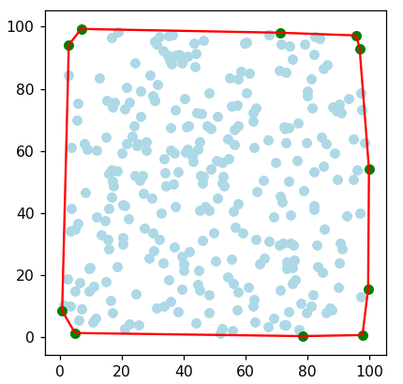
Wyznaczenie otoczki

Slide 14
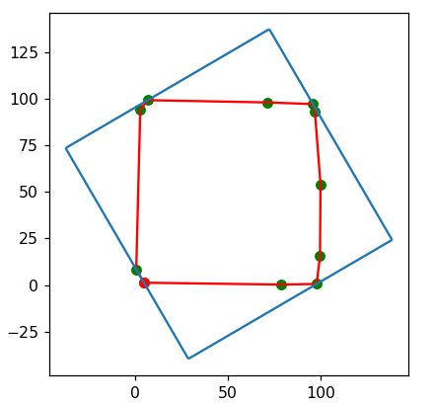
Sprawdzanie prostokątów

Slide 15
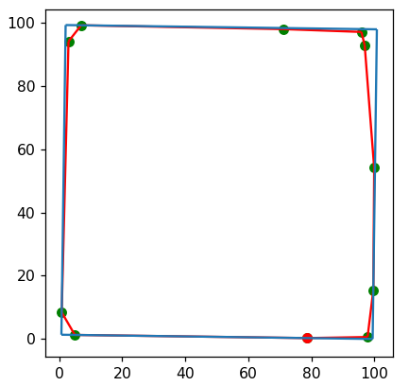
Sprawdzanie prostokątów

Slide 16
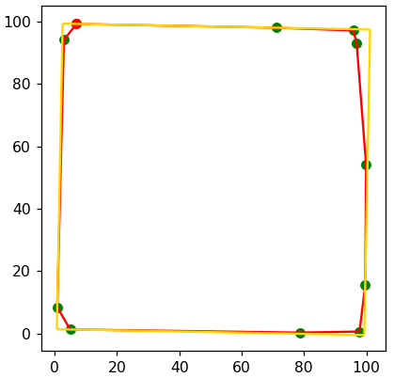
Wybór prostokąta o najmniejszym polu

Slide 17
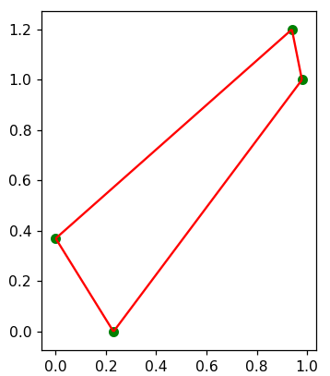
Przykład gdzie prostokąty się różnią

Slide 18
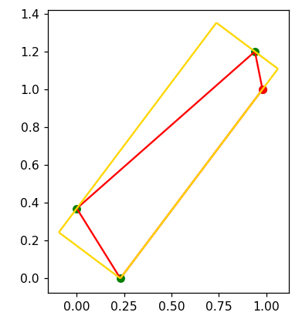
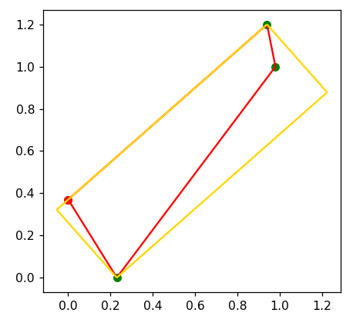
Przykład gdzie prostokąty się różnią

Slide 19
Źródła
https://www.nayuki.io/res/smallest-enclosing-circle/computational-geometry-lecture-6.pdf
https://www.geometrictools.com/Documentation/MinimumAreaRectangle.pdf

